Slide 1

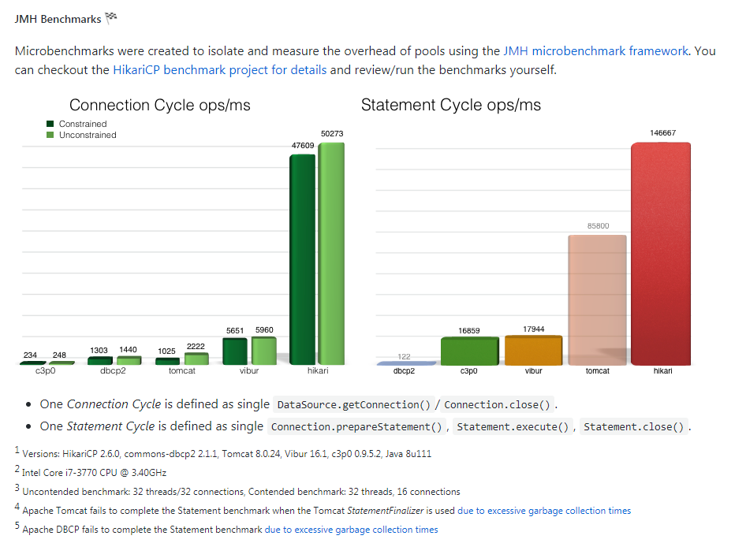
Fast, simple, reliable. HikariCP is a "zero-overhead" production ready JDBC connection pool.
At roughly 130Kb, the library is very light.
HikariCP:
SpringBoot2的默认数据库连接池
Notes:
https://github.com/brettwooldridge/HikariCP

Slide 2
思考：一个优秀的数据库连接池应该有哪些功能
声明：所有的数据库连接池都是基于jdbc jar封装的，所有和数据库的直接操作都是调用jdbc jar的方法
1、能够获取数据库连接
2、能够将连接存储在池子中
3、使用连接时直接从池子中获取
4、使用完之后归还到池子中
5、池子的最大值和最小值可以自由配置
6、连接不够用时可以新建
7、连接空闲时可以关闭一部分
8、获取连接要有超时时间限制
9、所有已创建的连接要有最大存活时间
10、归还连接时可以自动关闭打开的资源，如Statement
11、连接泄漏检测：规定时间内连接未归还就日志告警
12、支持事务操作
13、暴露连接池内部的各个数据指标，用来监控

Slide 3
1、能够获取数据库连接
com.zaxxer.hikari.util.DriverDataSource#getConnection(…….)
@Override public Connection getConnection(final String username, final String password) throws SQLException { final Properties cloned = (Properties) driverProperties.clone(); if (username != null) { cloned.put("user", username); if (cloned.containsKey("username")) { cloned.put("username", username); } } if (password != null) { cloned.put("password", password); } return driver.connect(jdbcUrl, cloned); }

Slide 4
private void setupConnection(final Connection connection) throws ConnectionSetupException{ try {
……………… if (connection.isReadOnly() != isReadOnly) { connection.setReadOnly(isReadOnly); } if (connection.getAutoCommit() != isAutoCommit) { connection.setAutoCommit(isAutoCommit); } checkDriverSupport(connection); if (transactionIsolation != defaultTransactionIsolation) { connection.setTransactionIsolation(transactionIsolation); } if (catalog != null) { connection.setCatalog(catalog); } if (schema != null) { connection.setSchema(schema); } executeSql(connection, config.getConnectionInitSql(), true);
……………… } catch (SQLException e) { throw new ConnectionSetupException(e); } }
检查连接是否可用
isUseJdbc4Validation = config.getConnectionTestQuery() == null
if (isUseJdbc4Validation) { return connection.isValid(validationSeconds); //底层使用PING命令 }

Slide 5
final PoolEntry poolEntry = createPoolEntry(); //创建数据库连接
connectionBag.add(poolEntry) //放入到容器中，容器类型为:CopyOnWriteArrayList
public void add(final T bagEntry) { if (closed) { LOGGER.info("ConcurrentBag has been closed, ignoring add()"); throw new IllegalStateException("ConcurrentBag has been closed, ignoring add()"); } sharedList.add(bagEntry); // spin until a thread takes it or none are waiting while (waiters.get() > 0 && bagEntry.getState() == STATE_NOT_IN_USE && !handoffQueue.offer(bagEntry)) { yield(); } }
handoffQueue = new SynchronousQueue<>(true)
int STATE_NOT_IN_USE = 0; int STATE_IN_USE = 1; int STATE_REMOVED = -1; int STATE_RESERVED = -2;

Slide 6
上面是第一次建立连接的过程，如果不是第一次呢？
public void addBagItem(final int waiting) { final boolean shouldAdd = waiting - addConnectionQueue.size() >= 0; // Yes, >= is intentional. if (shouldAdd) { addConnectionExecutor.submit(poolEntryCreator); } }
long sleepBackoff = 250L; while (poolState == POOL_NORMAL && shouldCreateAnotherConnection()) { final PoolEntry poolEntry = createPoolEntry(); if (poolEntry != null) { connectionBag.add(poolEntry); logger.debug("{} - Added connection {}", poolName, poolEntry.connection); if (loggingPrefix != null) { logPoolState(loggingPrefix); } return Boolean.TRUE; }

Slide 7
建立好连接并放入容器后，后续怎么获取该连接呢：com.zaxxer.hikari.util.ConcurrentBag#borrow(……)
public T borrow(long timeout, final TimeUnit timeUnit) throws InterruptedException { final List<Object> list = threadList.get(); for (int i = list.size() - 1; i >= 0; i--) { final Object entry = list.remove(i); final T bagEntry = weakThreadLocals ? ((WeakReference<T>) entry).get() : (T) entry; if (bagEntry != null && bagEntry.compareAndSet(STATE_NOT_IN_USE, STATE_IN_USE)) { return bagEntry; } } final int waiting = waiters.incrementAndGet(); try { for (T bagEntry : sharedList) { if (bagEntry.compareAndSet(STATE_NOT_IN_USE, STATE_IN_USE)) { if (waiting > 1) { listener.addBagItem(waiting - 1); } return bagEntry; } } listener.addBagItem(waiting); timeout = timeUnit.toNanos(timeout); do { final long start = currentTime(); final T bagEntry = handoffQueue.poll(timeout, NANOSECONDS); if (bagEntry == null || bagEntry.compareAndSet(STATE_NOT_IN_USE, STATE_IN_USE)) { return bagEntry; } timeout -= elapsedNanos(start); } while (timeout > 10_000); return null; } finally { waiters.decrementAndGet(); } }

Slide 8
1、能够获取数据库连接
2、能够将连接存储在池子中
3、使用连接时直接从池子中获取
4、使用完之后归还到池子中
5、池子的最大值和最小值可以自由配置
6、连接不够用时可以新建
7、连接空闲时可以关闭一部分
8、获取连接要有超时时间限制
9、所有已创建的连接要有最大存活时间
10、归还连接时可以自动关闭打开的资源，如Statement
11、连接泄漏检测：规定时间内连接未归还就日志告警
12、支持事务操作
13、暴露连接池内部的各个数据指标，用来监控

Slide 9
使用完归还到池子中
public final void close() throws SQLException { // Closing statements can cause connection eviction, so this must run before the conditional below closeStatements(); //数据类型： FastList<Statement> openStatements，Connection create statement 的时候会 add 到 list 中 if (delegate != ClosedConnection.CLOSED_CONNECTION) { leakTask.cancel(); try { if (isCommitStateDirty && !isAutoCommit) { delegate.rollback(); lastAccess = currentTime(); LOGGER.debug(“{} - Executed rollback on connection {} due to dirty commit state on close().”, poolEntry.getPoolName(), delegate); } if (dirtyBits != 0) { poolEntry.resetConnectionState(this, dirtyBits); lastAccess = currentTime(); } delegate.clearWarnings(); } catch (SQLException e) { // when connections are aborted, exceptions are often thrown that should not reach the application if (!poolEntry.isMarkedEvicted()) { throw checkException(e); } } finally { delegate = ClosedConnection.CLOSED_CONNECTION; poolEntry.recycle(lastAccess); //归还连接到池子 } } }

Slide 10
最终调用：com.zaxxer.hikari.util.ConcurrentBag#requite
public void requite(final T bagEntry) { bagEntry.setState(STATE_NOT_IN_USE); for (int i = 0; waiters.get() > 0; i++) { if (bagEntry.getState() != STATE_NOT_IN_USE || handoffQueue.offer(bagEntry)) { return; } else if ((i & 0xff) == 0xff) { parkNanos(MICROSECONDS.toNanos(10)); } else { yield(); } } final List<Object> threadLocalList = threadList.get(); //是一个ThreadLocal变量 if (threadLocalList.size() < 50) { threadLocalList.add(weakThreadLocals ? new WeakReference<>(bagEntry) : bagEntry); } }
思考：这里为什么没有直接放入 CopyOnWriteList容器中，而是放到 ThreadLocal 中？

Slide 11
1、能够获取数据库连接
2、能够将连接存储在池子中
3、使用连接时直接从池子中获取
4、使用完之后归还到池子中
5、池子的最大值和最小值可以自由配置
6、连接不够用时可以新建
7、连接空闲时可以关闭一部分
8、获取连接要有超时时间限制
9、所有已创建的连接要有最大存活时间
10、归还连接时可以自动关闭打开的资源，如Statement
11、连接泄漏检测：规定时间内连接未归还就日志告警
12、支持事务操作
13、暴露连接池内部的各个数据指标，用来监控

Slide 12
public void addBagItem(final int waiting) { final boolean shouldAdd = waiting - addConnectionQueue.size() >= 0; // Yes, >= is intentional. if (shouldAdd) { addConnectionExecutor.submit(poolEntryCreator); } }
public Boolean call() { long sleepBackoff = 250L; while (poolState == POOL_NORMAL && shouldCreateAnotherConnection()) { final PoolEntry poolEntry = createPoolEntry(); if (poolEntry != null) { connectionBag.add(poolEntry); logger.debug("{} - Added connection {}", poolName, poolEntry.connection); if (loggingPrefix != null) { logPoolState(loggingPrefix); } return Boolean.TRUE; } // failed to get connection from db, sleep and retry quietlySleep(sleepBackoff); sleepBackoff = Math.min(SECONDS.toMillis(10), Math.min(connectionTimeout, (long) (sleepBackoff * 1.5))); } // Pool is suspended or shutdown or at max size return Boolean.FALSE; }
private synchronized boolean shouldCreateAnotherConnection() { return getTotalConnections() < config.getMaximumPoolSize() && (connectionBag.getWaitingThreadCount() > 0 || getIdleConnections() < config.getMinimumIdle()); }

Slide 13
1、能够获取数据库连接
2、能够将连接存储在池子中
3、使用连接时直接从池子中获取
4、使用完之后归还到池子中
5、池子的最大值和最小值可以自由配置
6、连接不够用时可以新建
7、连接空闲时可以关闭一部分
8、获取连接要有超时时间限制
9、所有已创建的连接要有最大存活时间
10、归还连接时可以自动关闭打开的资源，如Statement
11、连接泄漏检测：规定时间内连接未归还就日志告警
12、支持事务操作
13、暴露连接池内部的各个数据指标，用来监控

Slide 14
HikariPool.houseKeeperTask = houseKeepingExecutorService.scheduleWithFixedDelay(
new HouseKeeper(), 100L, housekeepingPeriodMs, MILLISECONDS);
省略了部分代码：
private final class HouseKeeper implements Runnable { private volatile long previous = plusMillis(currentTime(), -housekeepingPeriodMs); @Override public void run() { try { final long idleTimeout = config.getIdleTimeout(); } if (idleTimeout > 0L && config.getMinimumIdle() < config.getMaximumPoolSize()) { final List<PoolEntry> notInUse = connectionBag.values(STATE_NOT_IN_USE); int toRemove = notInUse.size() - config.getMinimumIdle(); for (PoolEntry entry : notInUse) { if (toRemove > 0 && elapsedMillis(entry.lastAccessed, now) > idleTimeout && connectionBag.reserve(entry)) { closeConnection(entry, "(connection has passed idleTimeout)"); toRemove--; } } } fillPool(); // Try to maintain minimum connections } catch (Exception e) { logger.error("Unexpected exception in housekeeping task", e); } } }

Slide 15
private synchronized void fillPool() { final int connectionsToAdd = Math.min(config.getMaximumPoolSize() - getTotalConnections(), config.getMinimumIdle() - getIdleConnections()) - addConnectionQueue.size(); for (int i = 0; i < connectionsToAdd; i++) { addConnectionExecutor.submit((i < connectionsToAdd - 1) ? poolEntryCreator : postFillPoolEntryCreator); } }
机器发生了始终回拨怎么办？
final long now = currentTime(); // Detect retrograde time, allowing +128ms as per NTP spec. if (plusMillis(now, 128) < plusMillis(previous, housekeepingPeriodMs)) { logger.warn("{} - Retrograde clock change detected (housekeeper delta={}), soft-evicting connections from pool.", poolName, elapsedDisplayString(previous, now)); previous = now; softEvictConnections(); return; }
connectionBag.values().forEach(poolEntry -> poolEntry.markEvicted()); //标记为“驱逐”状态，等待后续close
if (poolEntry.isMarkedEvicted() || (elapsedMillis(poolEntry.lastAccessed, now) > aliveBypassWindowMs && !isConnectionAlive(poolEntry.connection))) {
closeConnection(poolEntry, poolEntry.isMarkedEvicted() ? EVICTED_CONNECTION_MESSAGE : DEAD_CONNECTION_MESSAGE); }

Slide 16
1、能够获取数据库连接
2、能够将连接存储在池子中
3、使用连接时直接从池子中获取
4、使用完之后归还到池子中
5、池子的最大值和最小值可以自由配置
6、连接不够用时可以新建
7、连接空闲时可以关闭一部分
8、获取连接要有超时时间限制
9、所有已创建的连接要有最大存活时间
10、归还连接时可以自动关闭打开的资源，如Statement
11、连接泄漏检测：规定时间内连接未归还就日志告警
12、支持事务操作
13、暴露连接池内部的各个数据指标，用来监控

Slide 17
1、尝试从ThreadLocal中获取连接
2、失败的话，尝试从CopyOnWriteList容器中获取连接
3、失败的话，运行以下代码：
异步创建连接并尝试提供给其他线程使用（而不是添加到容器中）
listener.addBagItem(waiting); timeout = timeUnit.toNanos(timeout); do { final long start = currentTime(); final T bagEntry = handoffQueue.poll(timeout, NANOSECONDS); if (bagEntry == null || bagEntry.compareAndSet(STATE_NOT_IN_USE, STATE_IN_USE)) { return bagEntry; } timeout -= elapsedNanos(start); } while (timeout > 10_000); return null;

Slide 18
1、能够获取数据库连接
2、能够将连接存储在池子中
3、使用连接时直接从池子中获取
4、使用完之后归还到池子中
5、池子的最大值和最小值可以自由配置
6、连接不够用时可以新建
7、连接空闲时可以关闭一部分
8、获取连接要有超时时间限制
9、所有已创建的连接要有最大存活时间
10、归还连接时可以自动关闭打开的资源，如Statement
11、连接泄漏检测：规定时间内连接未归还就日志告警
12、支持事务操作
13、暴露连接池内部的各个数据指标，用来监控

Slide 19
com.zaxxer.hikari.pool.HikariPool#createPoolEntry
final PoolEntry poolEntry = newPoolEntry(); final long maxLifetime = config.getMaxLifetime(); if (maxLifetime > 0) { // variance up to 2.5% of the maxlifetime final long variance = maxLifetime > 10_000 ?
ThreadLocalRandom.current().nextLong( maxLifetime / 40 ) : 0;
final long lifetime = maxLifetime - variance;
poolEntry.setFutureEol(houseKeepingExecutorService.schedule(() -> {softEvictConnection(poolEntry)}, lifetime, MILLISECONDS)); } return poolEntry;

Slide 20
1、能够获取数据库连接
2、能够将连接存储在池子中
3、使用连接时直接从池子中获取
4、使用完之后归还到池子中
5、池子的最大值和最小值可以自由配置
6、连接不够用时可以新建
7、连接空闲时可以关闭一部分
8、获取连接要有超时时间限制
9、所有已创建的连接要有最大存活时间
10、归还连接时可以自动关闭打开的资源，如Statement
11、连接泄漏检测：规定时间内连接未归还就日志告警
12、支持事务操作
13、暴露连接池内部的各个数据指标，用来监控

Slide 21
com.zaxxer.hikari.pool.HikariPool#getConnection(long timeout)
return poolEntry.createProxyConnection(leakTaskFactory.schedule(poolEntry), now);
executorService.schedule(this, leakDetectionThreshold, TimeUnit.MILLISECONDS);
就是说：每次创建连接的时候，都会启动一个定时任务
（ 配置参数：leak-detection-threshold ，单位：秒），
一旦到时间就会打印WARN日志：
Connection leak detection triggered for {} on thread {}, stack trace follows
除非在该连接close的时候把这个定时任务取消了，这样就非常巧妙地实现了连接泄漏检测的功能，相关代码如下：
void cancel() { scheduledFuture.cancel(false); }
该定时任务的参数如下：
final ScheduledThreadPoolExecutor executor = new ScheduledThreadPoolExecutor(1, threadFactory, new ThreadPoolExecutor.DiscardPolicy());
executor.setExecuteExistingDelayedTasksAfterShutdownPolicy(false); executor.setRemoveOnCancelPolicy(true);

Slide 22
1、能够获取数据库连接
2、能够将连接存储在池子中
3、使用连接时直接从池子中获取
4、使用完之后归还到池子中
5、池子的最大值和最小值可以自由配置
6、连接不够用时可以新建
7、连接空闲时可以关闭一部分
8、获取连接要有超时时间限制
9、所有已创建的连接要有最大存活时间
10、归还连接时可以自动关闭打开的资源，如Statement
11、连接泄漏检测：规定时间内连接未归还就日志告警
12、支持事务操作
13、暴露连接池内部的各个数据指标，用来监控

Slide 23
com.zaxxer.hikari.pool.ProxyConnection#setTransactionIsolation
public void setTransactionIsolation(int level) throws SQLException {
delegate.setTransactionIsolation(level); // delegate是数据库真正的 Jdbc Connection 对象 transactionIsolation = level; dirtyBits |= DIRTY_BIT_ISOLATION; }
public enum IsolationLevel { TRANSACTION_NONE(0), TRANSACTION_READ_UNCOMMITTED(1), TRANSACTION_READ_COMMITTED(2), TRANSACTION_REPEATABLE_READ(4), TRANSACTION_SERIALIZABLE(8), TRANSACTION_SQL_SERVER_SNAPSHOT_ISOLATION_LEVEL(4096);
事务隔离级别定义
public void commit() throws SQLException { delegate.commit(); isCommitStateDirty = false; lastAccess = currentTime(); }
public void rollback() throws SQLException { delegate.rollback(); isCommitStateDirty = false; lastAccess = currentTime(); }

Slide 24

1、能够获取数据库连接
2、能够将连接存储在池子中
3、使用连接时直接从池子中获取
4、使用完之后归还到池子中
5、池子的最大值和最小值可以自由配置
6、连接不够用时可以新建
7、连接空闲时可以关闭一部分
8、获取连接要有超时时间限制
9、所有已创建的连接要有最大存活时间
10、归还连接时可以自动关闭打开的资源，如Statement
11、连接泄漏检测：规定时间内连接未归还就日志告警
12、支持事务操作
13、暴露连接池内部的各个数据指标，用来监控
通过Metrics暴露数据，可以很方便地接入监控系统，这块内容不太熟悉，就不做介绍了

Slide 25
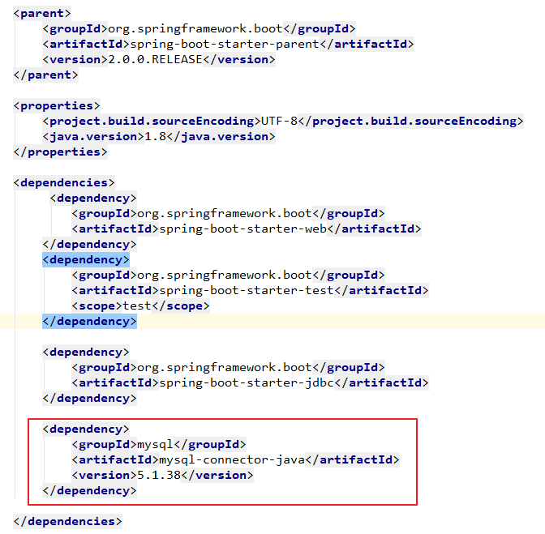
SpringBoot配置HikariCP:
SpringBoot2内置了HikariCP，不需要额外的引入jar包：

Slide 26
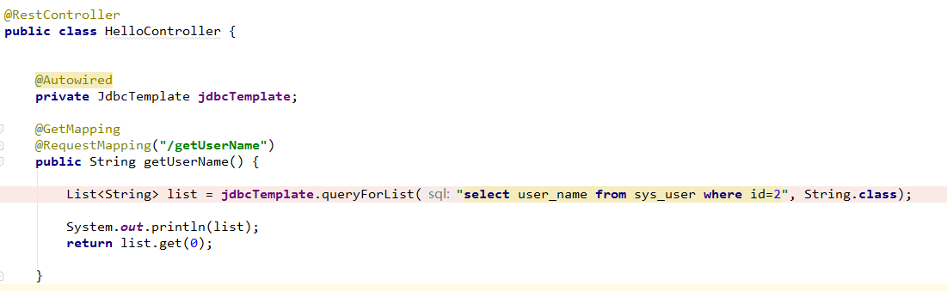
可以使用Mybatis，jdbcTemplate，Hibernate等ORM组件来操作HikariCP，因为HikariCP对外暴露的是DataSource对象
spring.datasource.driver-class-name=com.mysql.jdbc.Driver spring.datasource.url=jdbc:mysql://localhost:3306/mybatis?characterEncoding=utf8&useSSL=false spring.datasource.username=root spring.datasource.password=1234 spring.datasource.type=com.zaxxer.hikari.HikariDataSource spring.datasource.hikari.minimum-idle=5 spring.datasource.hikari.maximum-pool-size=15 spring.datasource.hikari.auto-commit=true spring.datasource.hikari.idle-timeout=30000 spring.datasource.hikari.pool-name=DemoHikariCP spring.datasource.hikari.max-lifetime=1800000 spring.datasource.hikari.connection-timeout=30000

Slide 27
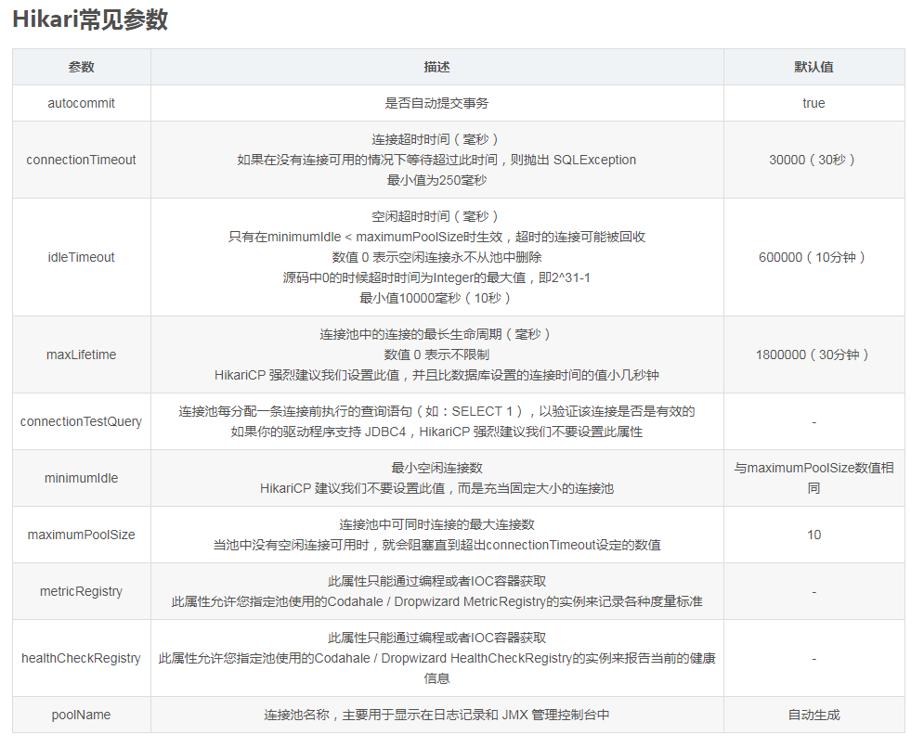

Slide 28
HikariConfig ：负责所有的参数
HikariDataSource ：HikariConfig的子类，继承了所有参数，还包含 HikariPool fastPathPool
PoolBase ：一个抽象方法，里面写了数据库connection的通用的常见方法

Slide 29
HikariPool 是 PoolBase的子类，有很多有用方法，如：
PoolEntryCreator 需要补充连接到连接池
addConnectionQueue 等待生成连接并补充到池中的任务都在这个队列中排着，就是 addConnectionExecutor 的queue属性
addConnectionExecutor
closeConnectionExecutor 真正关闭数据库连接时要这个线程池来异步处理(怪不得性能好，关闭连接动作都要异步)，是一个单线程的线程池，且 queue = maximumPoolSize
ConcurrentBag<PoolEntry> 该对象有个属性 CopyOnWriteArrayList 用来存放所有的 PoolEntry，PoolEntry中存放了真正的数据库connection
ProxyLeakTaskFactory 检查连接有没有泄漏的情况
//是一个定时任务调度线程池：new ScheduledThreadPoolExecutor(1, threadFactory, new ThreadPoolExecutor.DiscardPolicy())
//用来执行定时任务的，主要有以下几种任务要执行：
1、连接的最大存活时间maxLifetime控制，到时间的时候，会把连接标记为evit，等待后续别人拿到该连接后关闭，代码在 HikariPool#createPoolEntry 中
2、连接泄漏检测(某个连接被get后在 leakDetectionThreshold 时间内没有归还)，就打印warn日志，其他不做啥，代码在 ProxyLeakTask 中
3、如果有多余的空闲连接，要删除到最小连接数 minIdle，调度的Runnable对象就是 houseKeeperTask
houseKeepingExecutorService
houseKeeperTask

Slide 30
ConcurrentBag ：数据库连接的容器放在这里，且ConcurrentBag是HikariPool的一个属性
CopyOnWriteArrayList<PoolEntry> sharedList; //存放所有的连接
ThreadLocal<List<Object>> threadList; // ThreadLocal中缓存的数据库连接，最多缓存50个
IBagStateListener listener; 这个就是 HikariPool 对象，用来添加连接的：addBagItem(int number)
AtomicInteger waiters; //目前已有的数据库连接都被拿完了，还有多少个正在等待获取连接的
SynchronousQueue<T> handoffQueue; //某个线程归还连接后不用再放入sharedList，而是通过这个queue直接交给其他想要获取连接的线程
PoolEntry ：
Connection connection; //真正的数据库连接

Slide 31
通过Javassist来生成的各种代理对象：
HikariProxyConnection
HikariProxyStatement
ProxyFactory
HikariProxyResultSet

Slide 32

推荐资料：
https://www.cnblogs.com/hama1993/p/11421579.html （强烈推荐）
《HikariCP数据库连接池实战》
后续如果大家有兴趣，我可以专门组织一次技术分享

